Slide 1


------------------------------------
BÀI 16 : LUYỆN TẬP CHUNG
Giáo viên : Đào Thị Lan

Slide 2

Bài 16: Luyện tập chung

Slide 3

Khởi động

Slide 4


Câu 1
Có bao nhiêu khối lập phương trong hình bên?
A) 8
B) 9
C) 10
C) 10
5
3
8
7
2
4
6
9
0
10
1
Thời gian
Đáp án

Slide 5

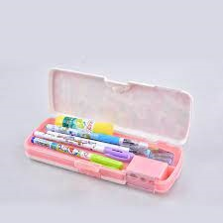
Câu 2
Từ trái sang phải hộp bút đứng ở vị trí thứ mấy?
A) Vị trí thứ nhất.
B) Vị trí thứ hai
B) Vị trí thứ hai
5
3
8
7
2
4
6
9
0
10
1
Thời gian
Đáp án

Slide 6
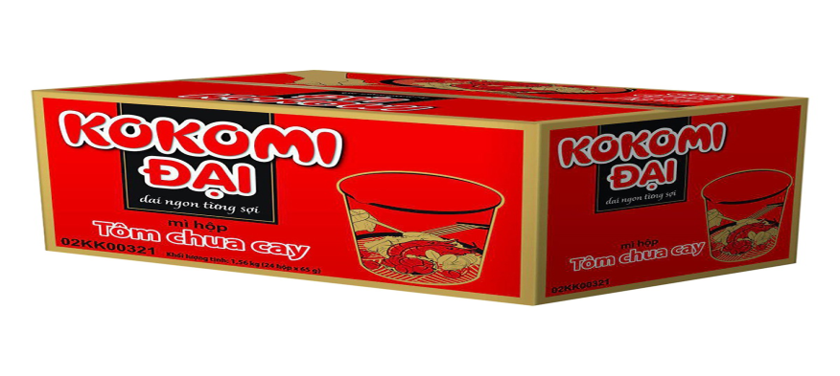
Câu 3
Hộp mì tôm có dạng khối hình gì?
A) Khối hộp chữ nhật
A) Khối hộp chữ nhật
B) Khối lập phương
5
3
8
7
2
4
6
9
0
10
1
Thời gian
Đáp án

Slide 7

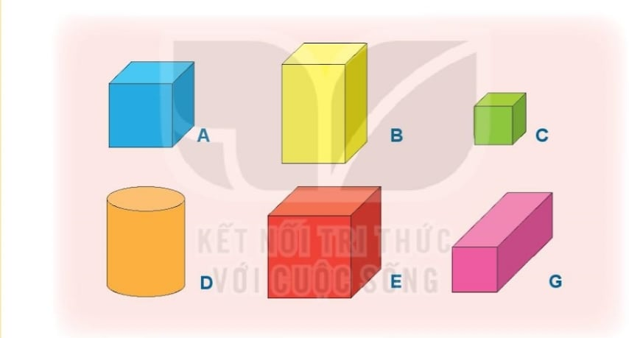
Bài 1: Những hình nào là khối lập phương? Những hình nào là khối hộp chữ nhật?

Slide 8
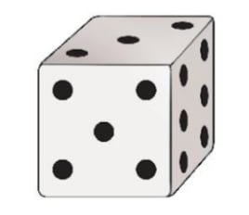
Bài 2
a, Mặt trước xúc xắc có mấy chấm?
b, Mặt bên phải xúc xắc có mấy chấm?
c, Mặt trên xúc xắc có mấy chấm?

Slide 9
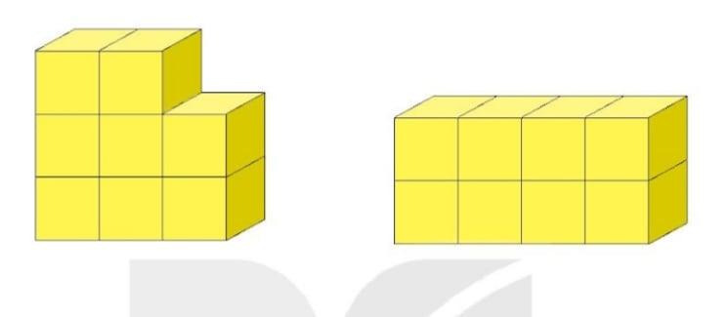
Bài 3: Câu nào đúng:
a, Hình bên phải có nhiều khối lập phương nhỏ hơn hình bên trái.
b, Hai hình có số khối lập phương nhỏ bằng nhau.
A) Sai
B) Đúng
B) Đúng
5
3
8
7
2
4
6
9
0
10
1
Thời gian
Đáp án

Slide 10
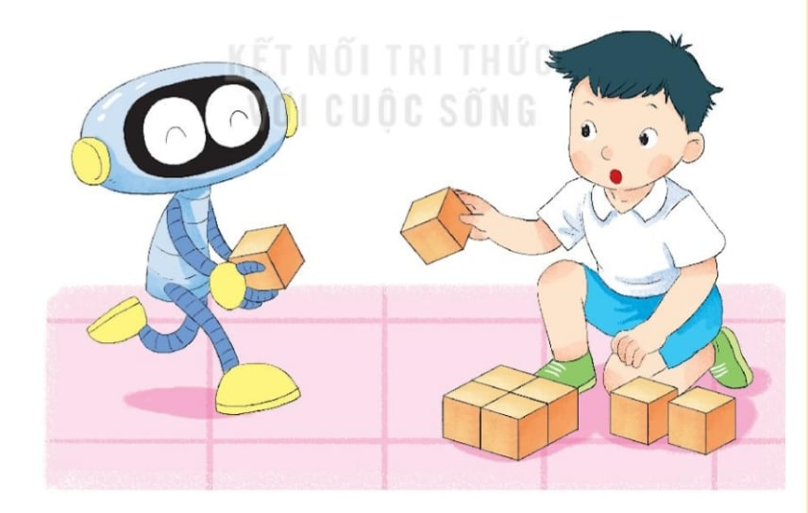
Bài 4: Từ 8 khối lập phương nhỏ như nhau em hãy xếp thành một khối lập phương lớn.

Slide 11


Slide 12
------------------------------------
“ Chúc các con chăm ngoan , học giỏi”

